Slide 1

ESCENARIO DE RIESGO IDENTIFICACIÓN DE PROBABLES LOCALIDADES AFECTADAS
(PRONÓSTICO DE PRECIPITACIONES 26/03/2017 (09:00 HORAS)

Slide 2
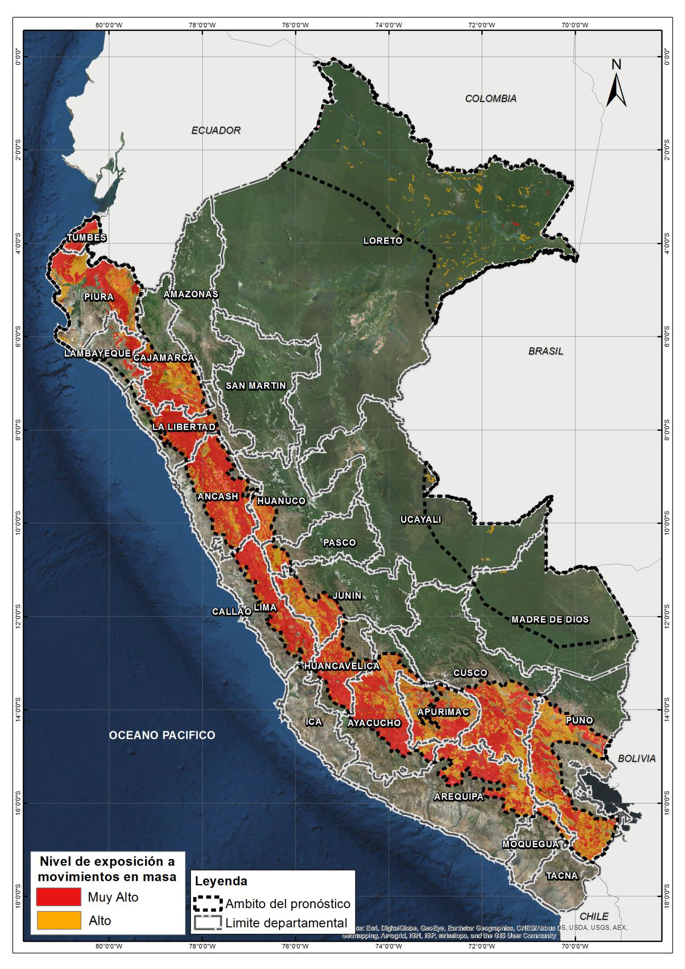
Mapa de exposición alta y muy alta por inundación Según el Pronóstico de Lluvias
Mapa de exposición alta y muy alta por movimientos en masa
Según el Pronóstico de Lluvias
PIURA
HUANCABAMBA
EL CARMEN DE LA FRONTERA
DESLIZAMIENTOS
24/03/2017 (MTC)
PIURA
SULLANA
LANCONES
PRECIPITACIONES FUERTES
24/03/2017 (MTC)
LAMBAYEQUE
LAMBAYEQUE
OLMOS
PRECIPITACIONES FUERTES
24/03/2017 (MTC)
CAJAMARCA
SANTA CRUZ
CATACHE
PRECIPITACIONES FUERTES
24/03/2017 (MTC)
LA LIBERTAD
ASCOPE
CHOCOPE
PRECIPITACIONES FUERTES
24/03/2017 (MTC)
ANCASH
BOLOGNESI
COLQUIOC
DESLIZAMIENTOS
24/03/2017 (MTC)
LIMA
CAJATAMBO
MANAS
PRECIPITACIONES FUERTES
24/03/2017 (MTC)
HUANCAVELICA
CASTROVIRREYNA
CASTROVIRREYNA
PRECIPITACIONES FUERTES
24/03/2017 (MTC)
AYACUCHO
SUCRE
HUACAÑA
DESLIZAMIENTOS
24/03/2017 (MTC)

Slide 3
DISTRITOS EXPUESTOS
Junín, Puno y Piura
505
Ancash, Lima y Cajamarca
962

Slide 4
ELEMENTOS EXPUESTOS A MOVIMIENTOS EN MASA
601
812
ELEMENTOS EXPUESTOS A INUNDACIONES
319
456

Slide 5
DISTRITOS EXPUESTOS POR INUNDACIÓN
DEPARTAMENTO | PROVINCIA | DISTRITO |  | DEPARTAMENTO | PROVINCIA | DISTRITO
TUMBES | ZARUMILLA | PAPAYAL |  | LAMBAYEQUE | LAMBAYEQUE | SALAS
TUMBES | ZARUMILLA | MATAPALO |  | LAMBAYEQUE | LAMBAYEQUE | PACORA
TUMBES | ZARUMILLA | AGUAS VERDES |  | LAMBAYEQUE | LAMBAYEQUE | OLMOS
TUMBES | ZARUMILLA | ZARUMILLA |  | LAMBAYEQUE | LAMBAYEQUE | MOTUPE
TUMBES | CONTRALMIRANTE VILLAR | CASITAS |  | LAMBAYEQUE | LAMBAYEQUE | MORROPE
TUMBES | TUMBES | SAN JUAN DE LA VIRGEN |  | LAMBAYEQUE | LAMBAYEQUE | MOCHUMI
TUMBES | TUMBES | SAN JACINTO |  | LAMBAYEQUE | LAMBAYEQUE | JAYANCA
TUMBES | TUMBES | PAMPAS DE HOSPITAL |  | LAMBAYEQUE | LAMBAYEQUE | ILLIMO
TUMBES | TUMBES | LA CRUZ |  | LAMBAYEQUE | LAMBAYEQUE | LAMBAYEQUE
TUMBES | TUMBES | CORRALES |  | LAMBAYEQUE | FERREÑAFE | PUEBLO NUEVO
TUMBES | TUMBES | TUMBES |  | LAMBAYEQUE | FERREÑAFE | PITIPO
PUNO | MELGAR | SANTA ROSA |  | LAMBAYEQUE | CHICLAYO | TUMAN
PUNO | LAMPA | LAMPA |  | LAMBAYEQUE | CHICLAYO | POMALCA
PUNO | EL COLLAO | CONDURIRI |  | LAMBAYEQUE | CHICLAYO | CAYALTI
PUNO | PUNO | TIQUILLACA |  | LAMBAYEQUE | CHICLAYO | SAÑA
PIURA | SULLANA | QUERECOTILLO |  | LAMBAYEQUE | CHICLAYO | REQUE
PIURA | SULLANA | MARCAVELICA |  | LAMBAYEQUE | CHICLAYO | PICSI
PIURA | SULLANA | LANCONES |  | LAMBAYEQUE | CHICLAYO | MONSEFU
PIURA | SULLANA | IGNACIO ESCUDERO |  | LAMBAYEQUE | CHICLAYO | LAGUNAS
PIURA | SULLANA | SULLANA |  | LAMBAYEQUE | CHICLAYO | LA VICTORIA
PIURA | PAITA | VICHAYAL |  | LAMBAYEQUE | CHICLAYO | JOSE LEONARDO ORTIZ
PIURA | PAITA | COLAN |  | LAMBAYEQUE | CHICLAYO | ETEN
PIURA | PAITA | AMOTAPE |  | LAMBAYEQUE | CHICLAYO | CHONGOYAPE
PIURA | MORROPON | SAN JUAN DE BIGOTE |  | LAMBAYEQUE | CHICLAYO | CHICLAYO
PIURA | MORROPON | SALITRAL |  | LA LIBERTAD | ASCOPE | CHOCOPE
PIURA | MORROPON | MORROPON |  | LA LIBERTAD | TRUJILLO | TRUJILLO
PIURA | MORROPON | LA MATANZA |  | JUNIN | JAUJA | ACOLLA
PIURA | MORROPON | BUENOS AIRES |  | JUNIN | HUANCAYO | SAN AGUSTIN
PIURA | MORROPON | CHULUCANAS |  | JUNIN | HUANCAYO | HUANCAN
PIURA | AYABACA | SUYO |  | JUNIN | HUANCAYO | EL TAMBO
PIURA | PIURA | TAMBO GRANDE |  | JUNIN | HUANCAYO | CHILCA
PIURA | PIURA | LAS LOMAS |  | JUNIN | HUANCAYO | HUANCAYO
PIURA | PIURA | LA UNION |  | ICA | ICA | TATE
PIURA | PIURA | LA ARENA |  | ICA | ICA | PACHACUTEC
PIURA | PIURA | CATACAOS |  | ICA | ICA | ICA
PIURA | PIURA | CASTILLA |  | HUANCAVELICA | CASTROVIRREYNA | SANTA ANA
PIURA | PIURA | PIURA |  | AREQUIPA | CAYLLOMA | YANQUE
PASCO | PASCO | VICCO |  | AREQUIPA | CAYLLOMA | CAYLLOMA
CUSCO | QUISPICANCHI | OROPESA |  | AREQUIPA | CASTILLA | URACA
CUSCO | QUISPICANCHI | LUCRE |  | AREQUIPA | CASTILLA | ORCOPAMPA
CUSCO | ESPINAR | ESPINAR |  | AREQUIPA | CARAVELI | ACARI
CUSCO | CANCHIS | SAN PABLO |  | AREQUIPA | CAMANA | OCOÑA
CUSCO | CANCHIS | PITUMARCA |  | AREQUIPA | CAMANA | MARISCAL CACERES
CUSCO | CANCHIS | SICUANI |  | AREQUIPA | CAMANA | CAMANA
CUSCO | CUSCO | SANTIAGO |  | ANCASH | SANTA | SANTA
CUSCO | CUSCO | SAN SEBASTIAN
CUSCO | CUSCO | SAN JERONIMO

Slide 6
DISTRITOS EXPUESTOS A MOVIMIENTOS EN MASA

Slide 7

Consultas:
soporte-sigrid@cenepred.gob.pe

